Slide 1
毕业论文答辩
Graduation thesis defense
报告人：万煜文 学号：201820181502 指导老师：谢波
Notes:
www.515ppt.com

Slide 2
目录CONTENT
1
2
3
4
5
6
研究背景
论文结构
需求分析
研究内容
研究过程
研究总结
Research background
Structure of thesis
The analysis of demand
Research content
research process
research conclusion
Notes:
www.515ppt.com

Slide 3

1
研究背景
Research background
研究背景
首先，近年来，随着我国坚持推进供给侧改革，实施推动扩大内需战略，坚持内需为主导，内部可循环等战略，而其中关于推进高科技产业、信息技术产业的升级又是关键。其次，就业也是民生问题中的关键。第三，国家推进互联网+战略，积极推动互联网发展。
为了适应就业形势，大学生们往往会选择在课余时间进行兼职活动，来提升能力并获得一定补贴。
但是，目前市场上关于大学生兼职的仍然有些不方便的地方，不能够及时的准确的找到自己想要的兼职岗位，故本文主要针对此进行相关研究
Notes:
www.515ppt.com

Slide 4
2
论文结构
Structure of thesis
01
绪论
02
系统技术概述
03
可行性研究
04
需求分析
05
总体设计
06
详细设计与实现
07
系统测试
Notes:
www.515ppt.com

Slide 5
3
需求分析
The analysis of demand
具体需求分析
可行性研究
（1）业务需求
a.总体需求
b.角色定义
c.业务流程
（2）功能性需求
a.信息发布查看
b.网站建议
c.信息申请处理
d.个人服务
（3）非功能性需求
a.性能需求
b.可靠性
c.可维护与可扩展性
d.易用性
e.安全性
系统相关技术
总体设计
（1）技术可行性
（2）经济可行性
（3）操作可行性
（4）运行可行性
（5）法律可行性
（6）系统流程图
（7）数据流图
（8）数据字典
本系统主要使用的技术为mySql+Springboot+Thymeleaf
（1）系统设计原则
（2）系统架构
（3）系统功能模块
（4）系统数据库
Notes:
www.515ppt.com

Slide 6
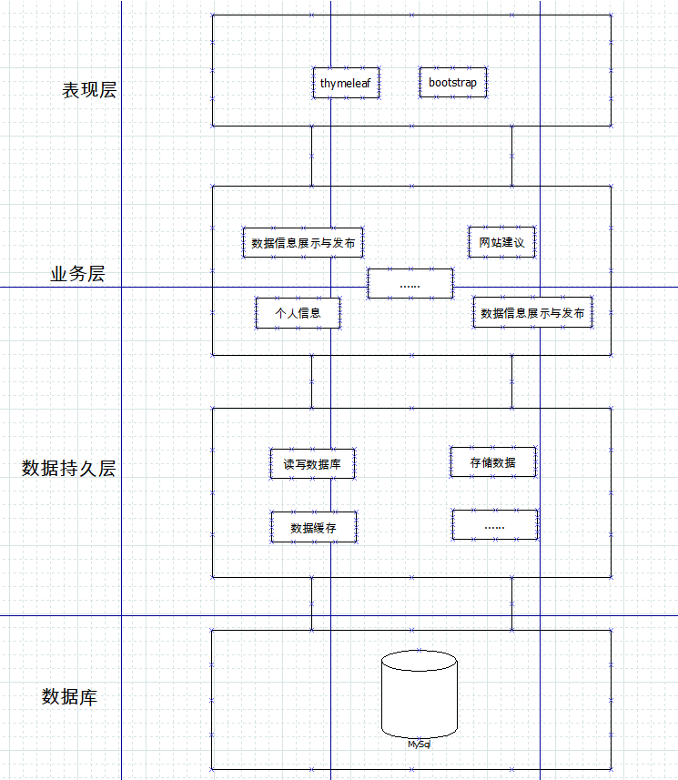
3
需求分析
The analysis of demand
系统架构设计
该系统采用经典的设计架构模式，分为表现层，业务层，数据持久层，数据库
Notes:
www.515ppt.com

Slide 7
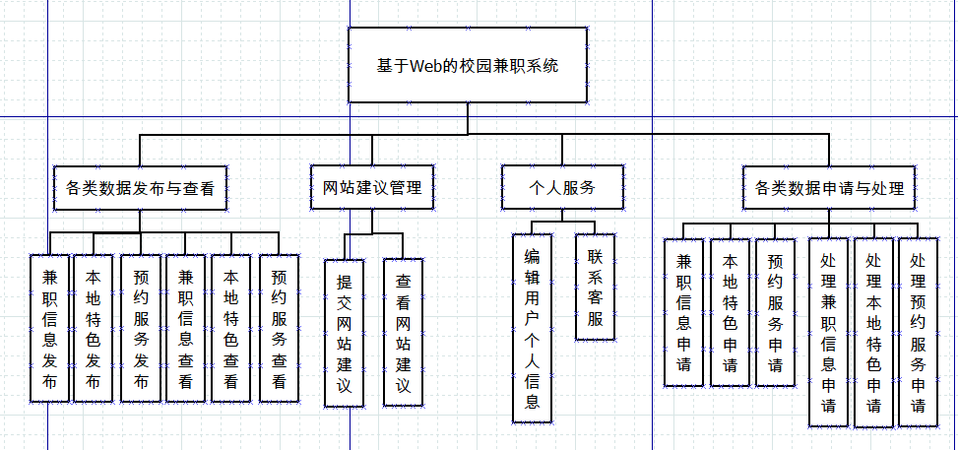
3
需求分析
The analysis of demand
系统功能模块设计
系统所设计的大致功能模块展示
Notes:
www.515ppt.com

Slide 8
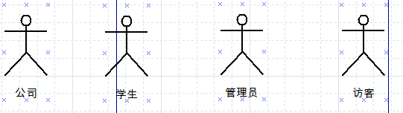
3
需求分析
The analysis of demand
角色定义
系统所涉及的角色
Notes:
www.515ppt.com

Slide 9
4
研究内容
Research content
本地特色的发布与查看
预约服务的申请与处理
个人服务
兼职信息发布与查看
网站建议
预约服务的发布与查看
兼职信息的申请与处理
本地特色的申请与处理
Notes:
www.515ppt.com

Slide 10
4
研究过程
Research process
1.确定需求和整体系统框架
4
3.设计功能模块以及数据库
3
2
2.查阅相关文献和资料以及一些成熟的网站
4.进行具体代码开发
1
Notes:
www.515ppt.com

Slide 11
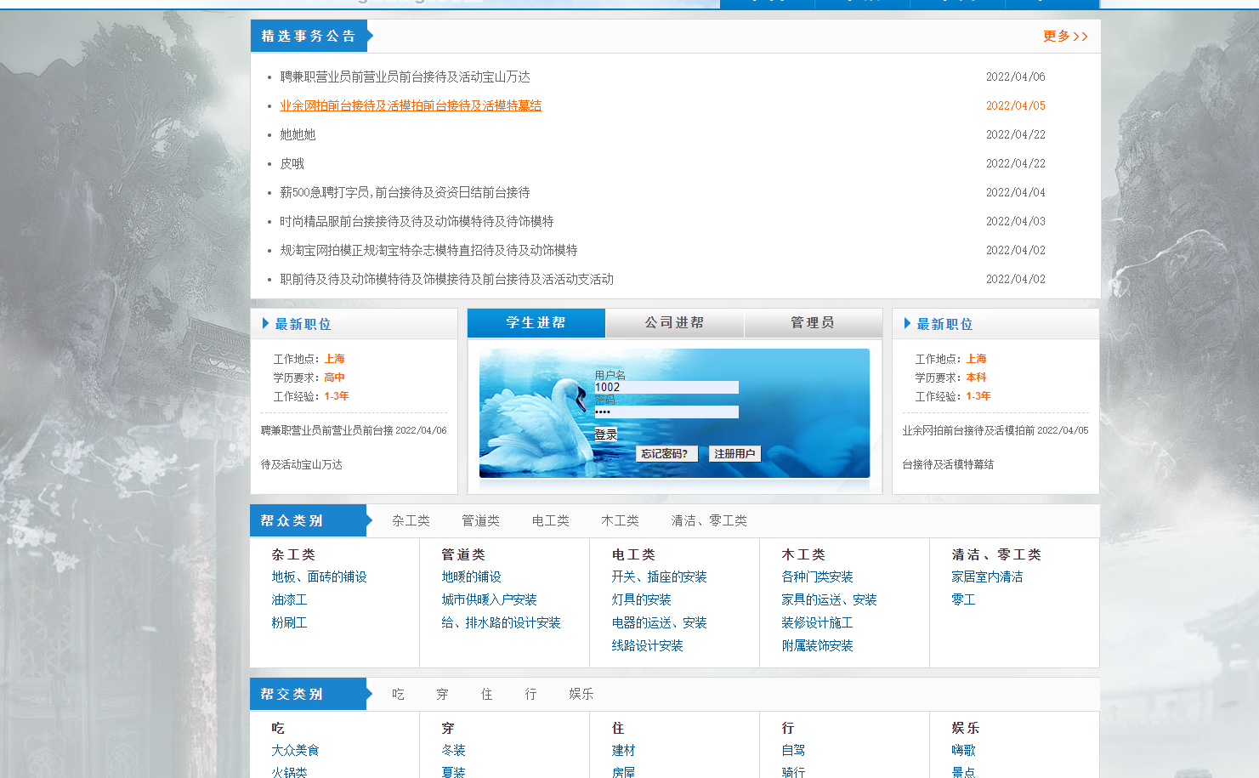
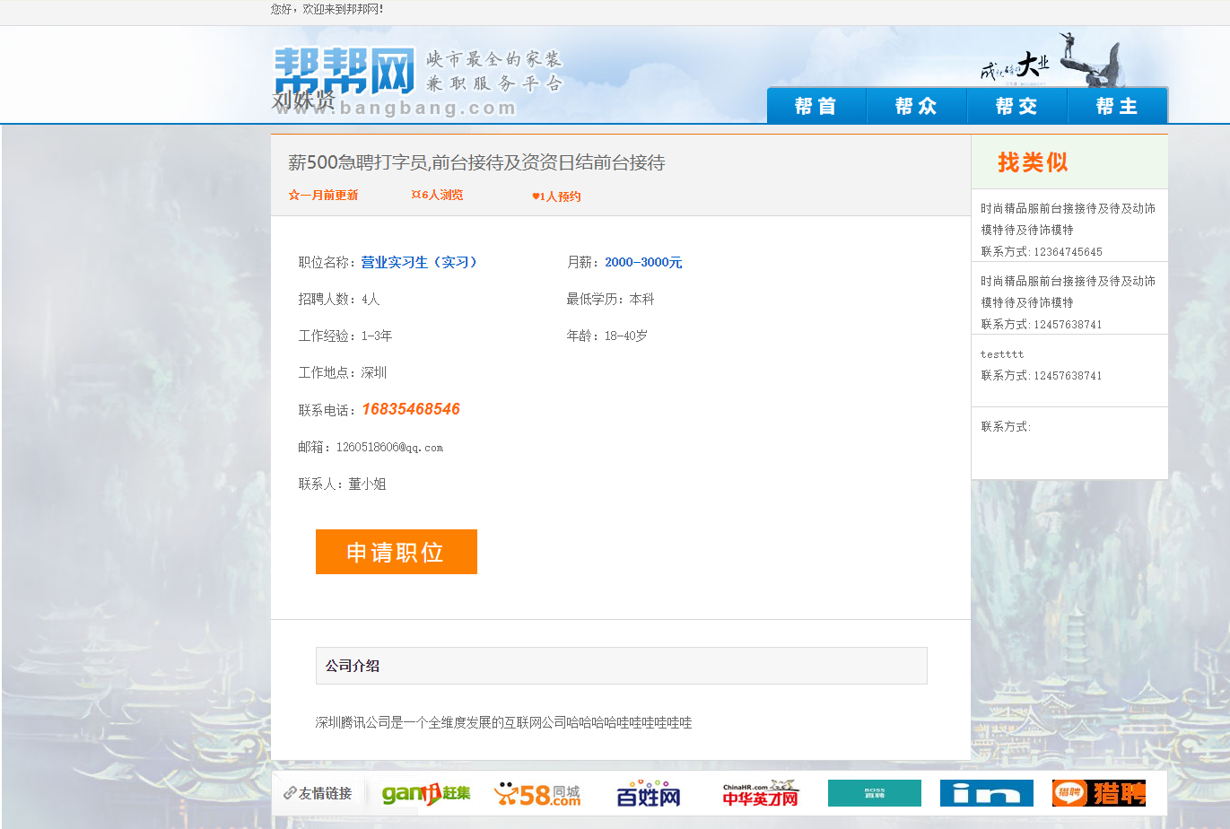
4
研究过程
Research process
一些页面展示
Notes:
www.515ppt.com

Slide 12
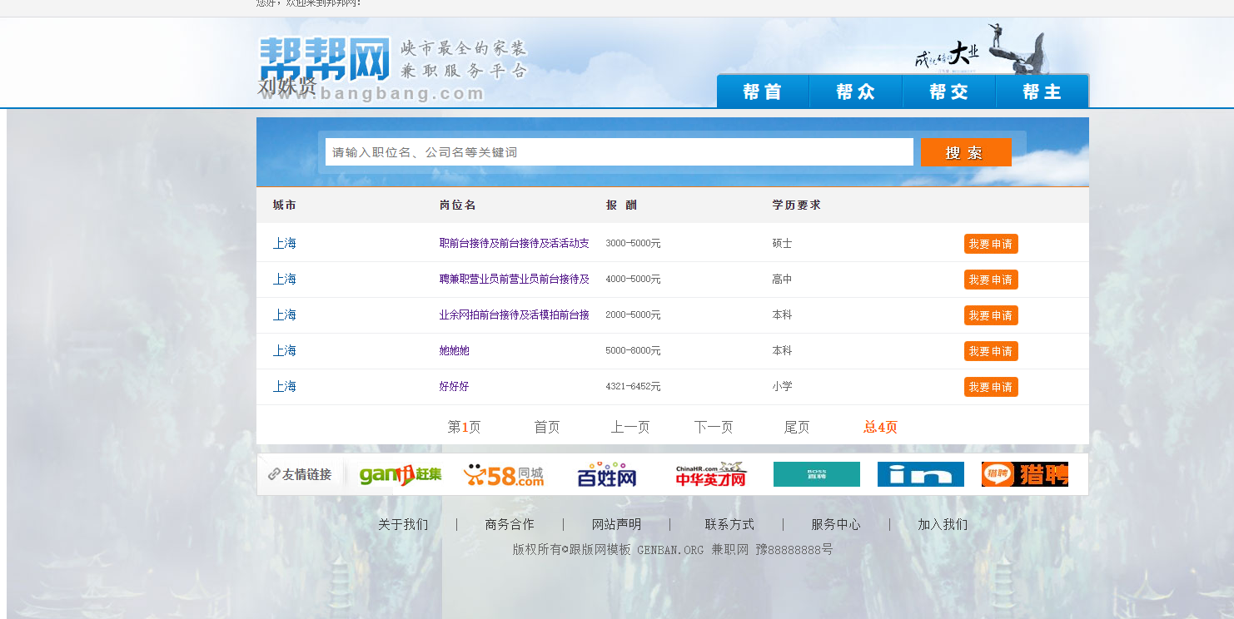
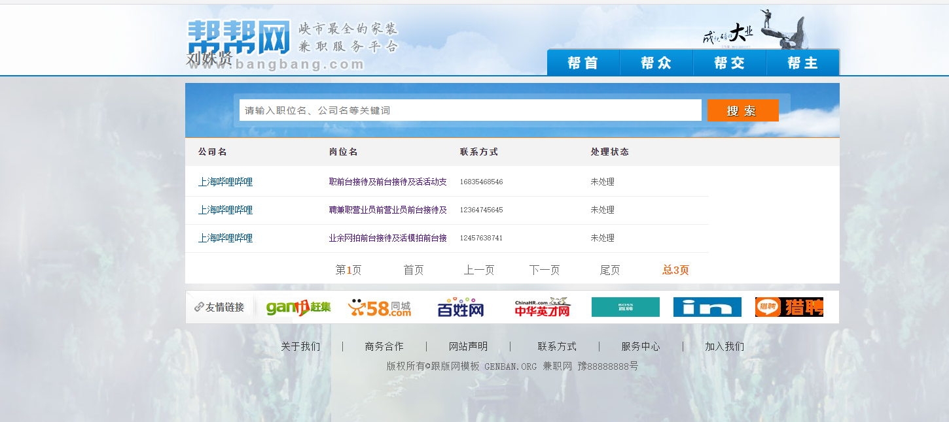
4
研究过程
Research process
一些页面展示
Notes:
www.515ppt.com

Slide 13
5
研究总结
research conclusion
研究总结
本文针对大学生兼职问题结合web应用技术优点和本系统所面向的特定用户群体身份的特别性，分析了使用web应用程序作为载体，使用Springboot框架，thymeleaf模板引擎和mysql数据库进行了具体的研究，在可行性基础上进行了各个模块功能以及数据库的设计与实现，最后进行测试相应模块功能。
虽然，目前系统已基本获得了成功，但由于本系统目前的开发者，测试者均为作者，故仍然存在一些潜藏的问题，之后会在实践中加以改正
Notes:
www.515ppt.com

Slide 14
感谢观看！
Thanks for viewing
报告人：万煜文 学号：201820181502 指导老师：谢波
Notes:
www.515ppt.com

